Slide 1

Вводная лекция
Основы системного администрирования
Зоркин Александр
02.09.2024

Slide 2
О курсе
Дисциплина состоит из четырех модулей
На каждой неделе есть одна лекция для всего потока
Также на неделе будет практика для каждой группы
В каждом модуле есть большая (и страшная) лаба, за которую можно получить оценку по пятибальной шкале
Оценка за курс == ср. арифм. от оценок за модули

Slide 3




Лейтмотив дисциплины
Компьютерные сети
Изучим основные сетевые протоколы и принципы работы компьютерных сетей
Операционные системы
Разберем архитектуру компьютера и операционную систему Linux
Виртуализация и контейнеризация
Поработаем с VMWare и Docker: контейнеризируем приложение и запустим его на виртуалке
CI/CD автоматизация
Научимся выстраиваться автоматику с использованием GitLab CI

Slide 4




Доп. топики по ходу курса
Infrastructure as Code
Изучим подход к управлению инфраструктурой через конфигурационные файлы
Методологии SRE и DevOps
Разберем основные принципы ведущих методологий SRE и DevOps и их отличия
Мониторинг и телеметрия
Узнаем основные подходы для построения мониторинга приложений
Практические задачи администратора
Познакомимся с типовыми задачами системного администратора и DevOps-инженера

Slide 5
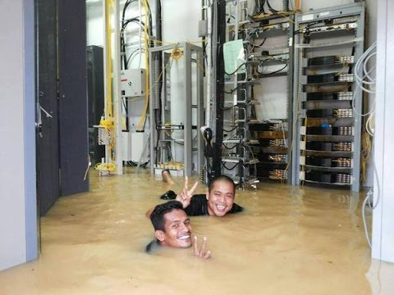
О преподавателях
Зоркин Саша (SRE в Т-Банк)
Куприянов Саша (DevOps в УЦР ТГУ)

Slide 6
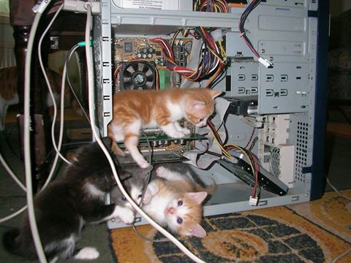
Об ассистентах
Шамов Егор (4 курс HITS, SRE)
Батраков Олег (4 курс HITS, SRE)
Евчатов Иван (3 курс HITS, аналитик)

Slide 7
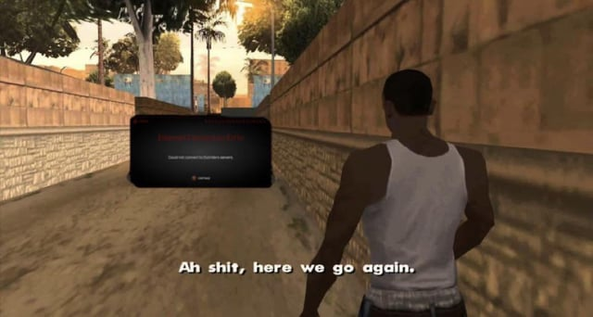
Формат работы
Лекционная часть внутри платформы Т-Образования
лекции в фулл-дистанте
общаемся в Discord (ha-ha, classique)
Практическая часть в Google Classroom и Code.Hedgehog

Slide 8
Спасибо!

